Slide 1


ФГБОУ ВО «Алтайский ГАУ»
Цифровой дизайн ИМС
Инициативная разработка

Slide 2
Пользователь
и его проблема
Идея данного проекта – это:
Разработка цифровой оболочки для визуализации информационно-моделирующей системы (ИМС) промышленного производства этилена и пропилена.
Промышленное производство – это процесс термического пиролиза различного углеводородного (УВ) сырья при высоких температурах 700 - 900°С, под давлением. Сырьем могут являться – газы: этан, пропан, бутан и бензиновые фракции.
Основные товарные продукты - этилен и пропилен, являются сырьем для получения современных полимерных и пластмассовых материалов широкого применения.

Slide 3
Пользователь
и его проблема
Пользователи: Специалисты и руководители технических отделов на предприятиях промышленного производства этилена и пропилена на базе процесса термического пиролиза углеводородного сырья (УВ) на заводе ЭП-300 в Томске на нефтехимическом комбинате (сейчас комбинат называется «СИБУР») .
Проблема: Производство взрывоопасное, так как УВ сырье получают из нефти. Поставщики сырья могут меняться, в свою очередь процесс пиролиза очень сложный и содержит сотни реакций, поэтому возникают производственные проблемы, требующие предварительных расчетов.

Slide 4
Решение
Разработка цифровой графической оболочки для ИМС (информационно-моделирущей системы) процесса термического пиролиза углеводородного сырья, с системой меню и переходов, которая позволит наглядно и удобно выполнять вычисления.

Slide 5
Пользовательский сценарий
Используя наше решение пользователь сможет:
оперативно и эффективно изучать реальный объект (производство);
выполнять вычислительные эксперименты и исследования для получения практических рекомендаций с целью оптимального управления этим производством.

Slide 6
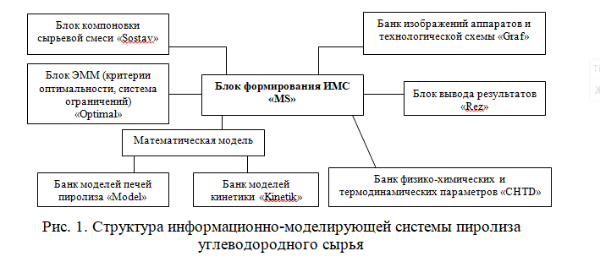
О проекте
(Что есть сейчас?)
ИМС (информационно-моделирующая система) была разработана ранее и представляет собой пакет программ математических моделей для расчетов, файлов с данными, графическими схемами и других информационных элементов.
Структура ИМС представлена на схеме (рис. 1).
ИМС (основного узла пиролиза) состоит из нескольких блоков, которые содержат: модели кинетики, модели печей, банк физико-химических параметров и других файлов.
Математические (детерминированные) модели учитывают физико-химические особенности и механизм процесса, технологию и конструкции пиролизных печей, и позволяют рассчитывать количества получаемых продуктов.

Slide 7
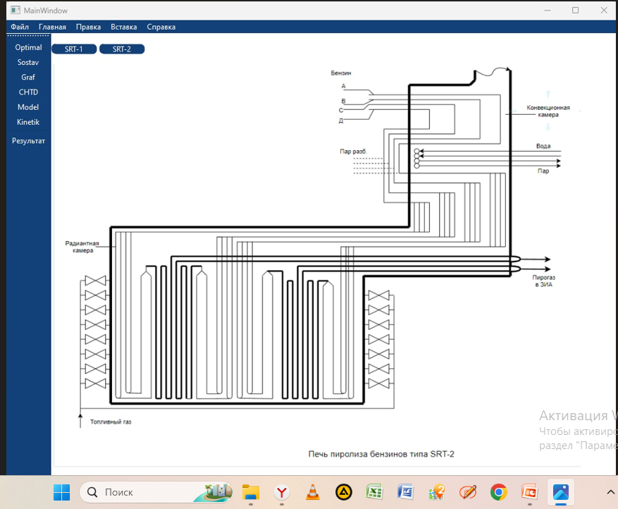
О проекте
(Что есть сейчас?)
Начальный вариант Графической оболочки содержит систему меню – блоков ИМС соответственно структуре (рис.1).
Показана схема печи из меню - блока изображений аппаратов «Graf».

Slide 8
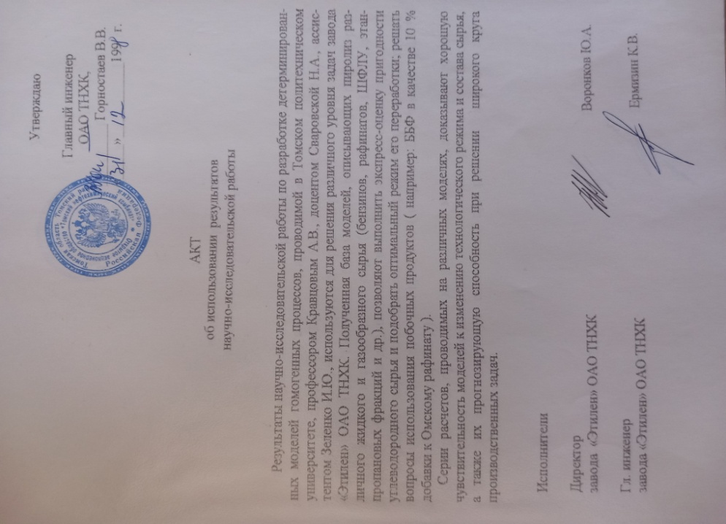
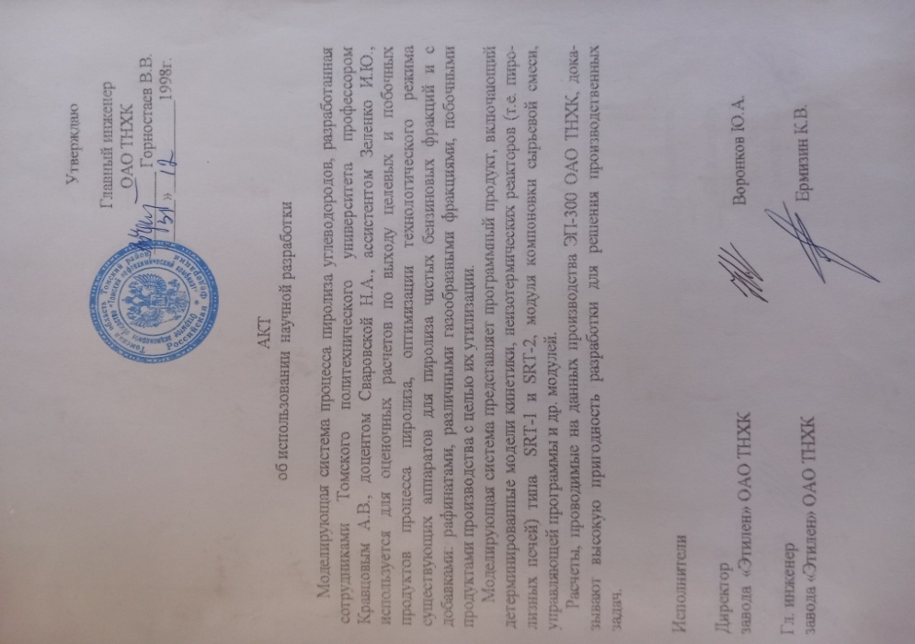
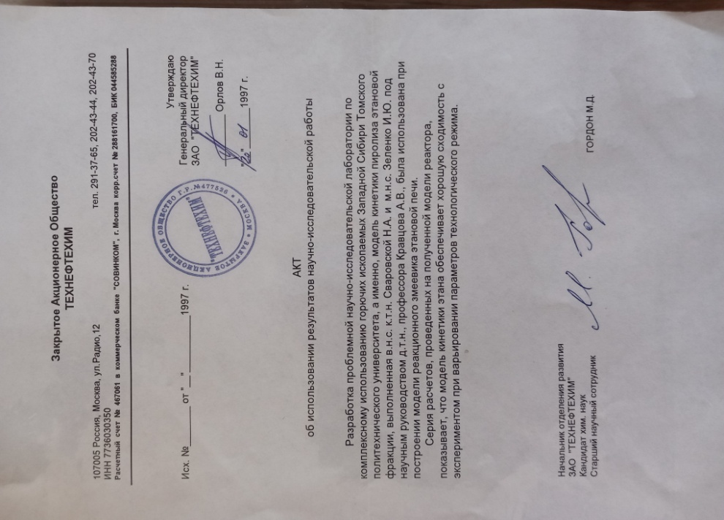
Результаты
пользовательского тестирования
Математические модели ИМС были апробированы на Томском заводе ЭП-300, были выполнены ряд вычислений. Получены Акты об использовании НИР.

Slide 9
Экономика проекта: предположения и вопросы

Slide 10
Рынок
Наши исследования подтвердили, что существует несколько частичных аналогов - ИМС зарубежных крупных фирм: Aspen Plus , UniSim.
В настоящее время Томский Завод пиролиза ЭП-300 для выполнения предварительных расчетов покупает в аренду на год Лицензию на программу Hysys фирмы Aspen Plus.
Объем рынка. Нам удалось найти информацию о том, что аренда ПО Hysys фирмы Aspen Plus в 2018 году на российском рынке стоила более 1,5 млн.руб., а сейчас - от 2-2,5 млн.руб. и более.
Так же нужно добавить, что таких заводов (Пользователей) в России - 7.

Slide 11
Структура издержек
и бизнес-модель
Ресурс | Количество | Ед. измерения | Цена, руб. | Стоимость, руб.
Компьютер (ноутбук) | 2 | штук | 60000 | 120000
Принтер | 1 | штук | 20000 | 20000
Труд Backend-программиста | 1*80*3 | чел*час/месяц*кол месяцев | 1000 | 240000
Труд Frontend-программиста | 1*80*3 | чел*час/месяц*кол месяцев | 800 | 192000
Электроэнергия | 0,1*2*80*3 | кВт | 4 | 192
Лицензия на ПО | 2*2 | шт. программ *кол компьтеров | 30000 | 60000
Труд специалиста в области моделирования нефтехимических процессов | 1*160 | чел*час/месяц | 700 | 112000
Апробация у потребителя (командировка) | 3*3*2000 | чел*сутки*руб за 1 сутки | 2000 | 18000
ИТОГО: |  |  |  | 762192
Мы посчитали Себестоимость нашего проекта, она составила около 800 тыс.руб.
Смета представлена в таблице.
Клиентом нашего проекта будет являться завод ЭП-300, которому мы предоставим наш продукт по более доступной цене, чем зарубежный аналог, который используется на производстве на данный момент.
Таким образом, наш проект будет являться объектом импортозамещения зарубежного аналога.

Slide 12
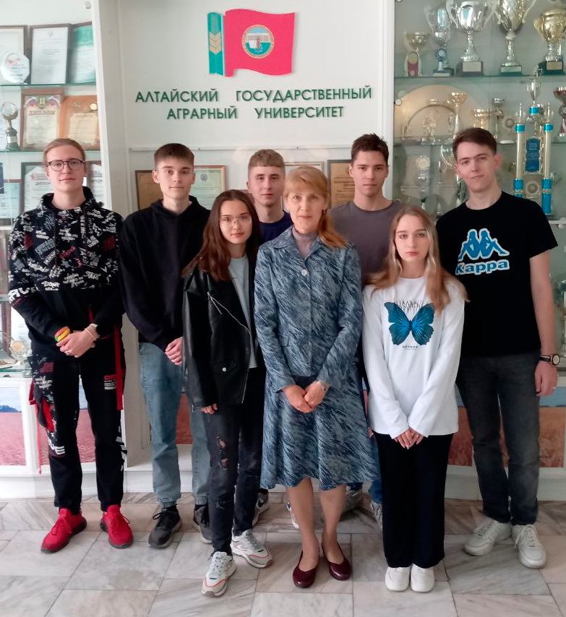
Команда
Золотарев
И.М
Солоненко
Е.П
Штоколов
С.С
Олешко
А.И
Наставник - Шевченко Ирина Юрьевна, к.т.н., доцент, специалист в области математического моделирования и ИТ.
Лидер команды - Воронина Дана Сергеевна, руководитель проекта, экономист.
Участники команды:
Сочивко Василий Александрович, программист, web – дизайнер; имеет проекты по разработке ПО.
Золотарев Иван Михайлович, референт, коммуникатор.
Юлукова Марина Игоревна, оператор электронного набора и верстки, программист; Прошла обучение в Навигаторе Инноватора от Сколково (Sk).
Солоненко Егор Петрович, дизайнер презентаций.
Штоколов Семен Сергеевич, аналитик.
Олешко Артем Игоревич, оператор электронного набора и верстки.
Сочивко
В.А
Шевченко И.Ю.
Воронина Д.С.
Юлукова М.И.

Slide 13
План дальнейшей разработки проекта:
Мы видим наши дальнейшие шаги, Вы нас поправьте:
Наполнение Цифровой оболочки – добавление элементов – блоков ИМС (моделей и др.).
Подсоединение к Цифровой оболочке моделей (так как написаны на другом языке).
Процесс отладки программы, адаптация.
Апробация Цифровой оболочки на заводе ЭП-300 в г.Томске.

Slide 14
Вопросы экспертам
По экономике проекта у нас есть следующие вопросы:
Какие затраты, на Ваш взгляд еще не учтены в Смете?
Посоветуйте, что ещё нужно доделать в Экономике проекта?
Как привлечь спонсоров или инвесторов?
По технической части проекта у нас возникли следующие вопросы:
Можете ли Вы посоветовать: Какие есть удачные примеры UI/UX современных приложений?
Мы используем язык программирования Piton. На каком языке Вы бы посоветовали лучше делать это приложение?
Что бы Вы посоветовали еще, на что обратить внимание?

